Slide 1
XIX Međunarodni simpozijum: Odgovori tržišta osiguranja
na aktuelne izazove
Savremeni izazovi u osiguranju od autoodgovornosti u Srbiji
Dr Jelena Doganjić, Milenijum osiguranje
Katarina Božić, Milenijum osiguranje
Dr Živorad Ristić, Udruženje osiguravača Srbije
Aranđelovac 2021

Slide 2
Osiguranje od autoodgovornosti (AO)
AO: Ključni mehanizam za naknadu šteta oštećenima, ali i za finansijsku zaštitu vlasnika/korisnika drumskih motornih vozila koji su prouzrokovali saobraćajnu nezgodu
Pravila sprovođenja regulisana propisima
Članice EU primenjuju posebna pravila (direktive EU)
Kandidati za članstvo EU – potreba prilagođavanja pravilima EU u postupku pridruživanja (minimalne sume osiguranja, liberalizacija premije osiguranja, pravila za naknadu šteta i dr)

Slide 3
AO 2020/2019 u uslovima COVID 19
Pokazatelj | Srbija | Hrvatska | S. Makedonija
% ∆ Br Rešenih šteta 2020/2019 | -2% | -9% | -12%
% ∆ Iznos Rešenih šteta 2020/2019 | 5% | -3% | -9%
% ∆ Br AO osiguranja 2020/2019 | 3% | 3% | -11%
% ∆ Premija AO 2020/2019 | 2% | 12% | -9%
Različita iskustva posmatranih zemalja se mogu tumačiti udruženim efektom brojnih faktora: različit stepen razvijenosti/značaja AO, različiti kriterijumi naknade štete, različita regulativa (liberalizovana vs neliberalizovana premija osiguranja), različite mere države, različite reakcije ostalih učesnika na tržištu itd.

Slide 4
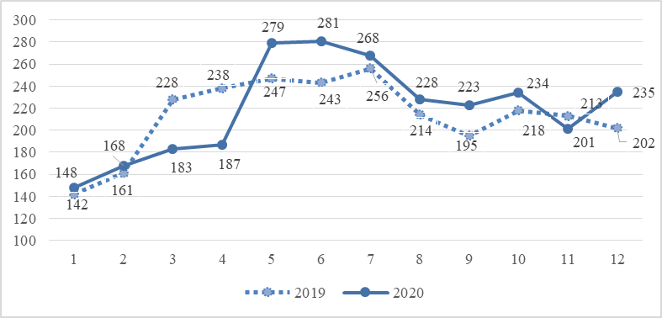
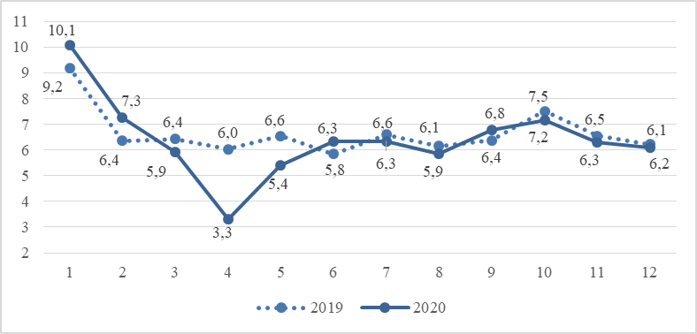
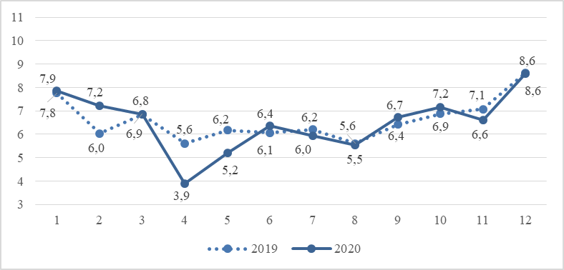
Srbija: AO kretanja u uslovima COVID 19
Broj osiguranja u 2019 i 2020 godini
Broj prijavljenih šteta AO u 2019 i 2020 godini
Broj rešenih šteta AO u 2019 i 2020 godini

Slide 5
Uočeni izazovi povezani sa COVID 19
Promene u strukturi portfelja osiguranja (izmena raspodele po mesecima)
Promene u broju i iznosima šteta
Neizvestnost novog talasa Covid 19
Posledično:
naročito po kvartalima, u prethodnom periodu:
nestabilna stopa učestalosti šteta, nestabilna kretanja prenosne premije, rast IBNR, promena kvartalnih racija šteta i dr. - što predstavlja izazov za projekcije za naredni period
kontinuirano prilagođavanje poslovanju u Covid 19 uslovima
Ipak, i supervizija NBS i osiguravači u Srbiji spremno odgovorili na izazove Covid 19 - stabilnost sistema očuvana

Slide 6
Novi izazov za Srbiju – „liberalizacija premije“ AO
Razlozi za OGRANIČAVANJE SLOBODE utvrđivanja premije AO
premija (cena) osiguranja je poput cene osnovnih proizvoda potrebnih za život
obavezno osiguranje – izmirenje šteta u krajnjoj meri garantuje država
strah od „rata cena“
Razlozi ZA SLOBODNO utvrđivanje premije AO
adekvatnija procena rizika
pravičniji položaj osiguranika i viši stepen segmentacije premije
viši kvalitet pruženih usluga osiguravača
jačanje ,,direktne,, prodaje
efikasnija regulacija tržišnog ponašanja i dr.

Slide 7
AO u Srbiji i pojedinim zemljama regiona
Pokazatelj | S. Makedonija | Srbija | Hrvatska | Slovenija
Učešće AO u UKUPNOJ premiji | 43% | 33% | 22% | 11%
Da li je AO premija liberalizovana ? | NE | NE | DA | DA
Prosečna premija AO po vozilu u EUR | 91 | 115 | 136 | 131
Prosečna rešena šteta | 1181 | 1244 | 1870 | 2474
podaci za 2019 godinu

Slide 8
Liberalizacija AO – iskustva drugih zemalja
DOBRA PRIPREMA JE KLJUČNA - u pojedinim zemljama koje se nisu dobro pripremile (npr. GR i BG), javili su se ozbiljni problemi na početku procesa
Pozitivna iskustva iz procesa liberalizacije, zemalja koje su se dobro pripremile, su mnogobrojnija (ES, FR, HU, AT, SI, HR…).
Primeri preduzetih aktivnosti:
prelazni period (% dozvoljena odstupanja, propisana struktura premjskog sistema, bonus-malus i dr.)
jasno definisan obim pokrića i isključenja
obaveza objavljivanja tarifa premije i njihovo redovno ažuriranje
jaki kontrolni mehanizmi od strane nadležnih institucija za nadzor, uz saradnju među osiguravačima i nadzornim organom

Slide 9
Predlog ,,mape,, liberalizacije premije AO
Novi Zakon o obaveznom osiguranju (ili adekvatne izmene) utvrđivanje datuma početka primene suma osiguranja u skladu sa EU pravilima detaljniji fit&proper i procedure za dokazivanje kontinuirane usaglašenosti
Dodatna jaka priprema društava za osiguranje dalje unapređenje kadrovske i tehničke opremljenosti i procesa rada unapređenje baza/obrade podataka i internih akata Stress scenarija i dr. Detaljnija centralizovana baza podataka (vozač i vozilo) Savetodavna funkcija strukovnih udruženja
Kontinuiran, jak i konzistentan nadzor poslovanja osiguravača
Kontinuirana edukacija tržišnih učesnika
Procesi prelaska na
liberalizovano tržište AO
praćeni sadaradnjom
na relaciji supervizija/osiguravači/strukovna udruženja

Slide 10
Hvala na pažnji

